Slide 1



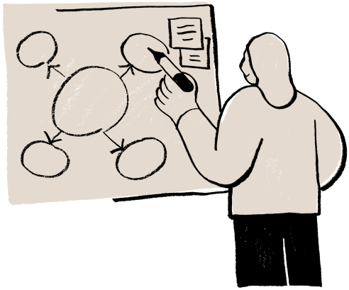

ACTIVITY PLAN
Pengembangan Aplikasi MAP-IN Talent Management

Slide 2

LATAR BELAKANG & TUJUAN APLIKASI
Latar belakang
Mengapa aplikasi talent management ini dibangun?
Data talenta karyawan seperti profil, riwayat karir, penilaian potensi, suksesi, dan rencana pengembangan perlu dikelola secara terpusat dan mengacu pada standar yang sama.
Aplikasi website ini menjadi wadah tunggal bagi HR dan manajemen untuk memantau dan mengembangkan talenta.
Tujuan
Membangun aplikasi website yang menyatukan profil individu, riwayat karir, talent snapshot, rencana karir, suksesi, gap kompetensi, IDP, review tahunan, dan pelatihan/sertifikasi dalam 9 tab.
Standar acuan yang dianalisis
  Katalog Kompetensi
  Format POTASS
  16 HAV Box
  IDP 70-20-10

Slide 3
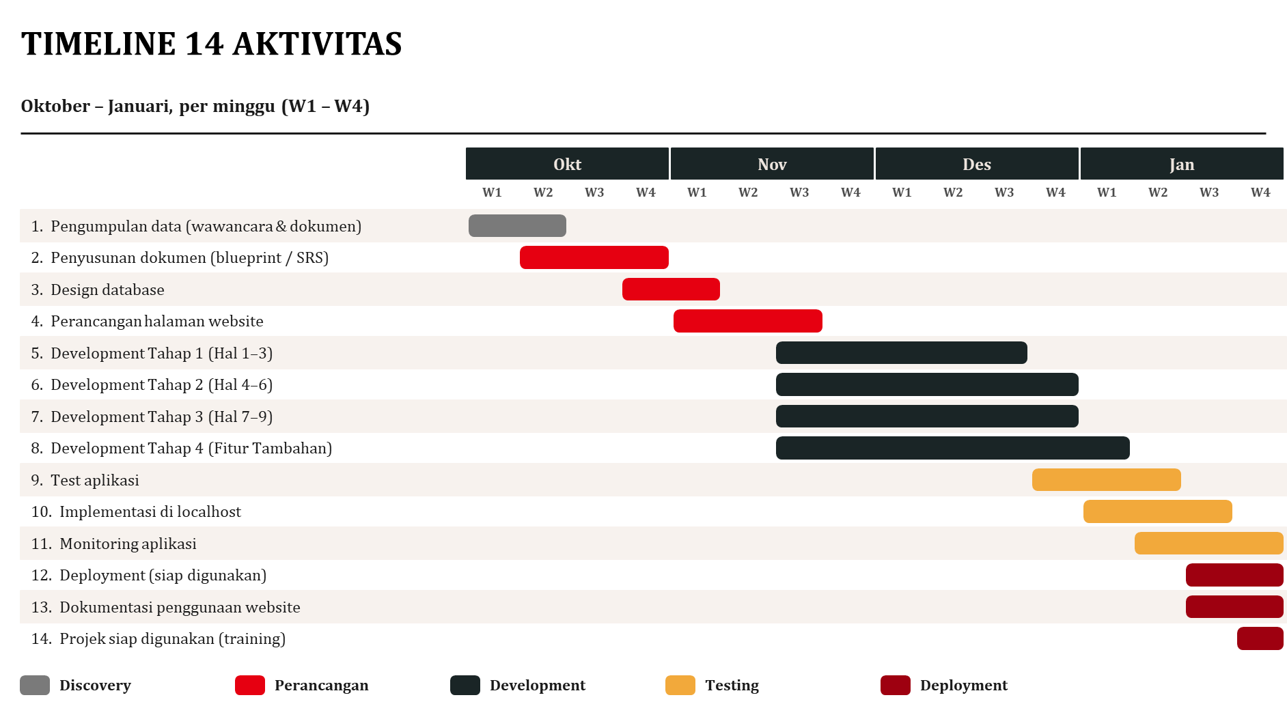

Slide 4



AKTIVITAS 1. PENGUMPULAN DATA
(Okt W1 - Okt W2)
1. Wawancara dan Pengumpulan Dokumen
Wawancara dengan Stakeholder
HR
Kelengkapan Dokumen
  Katalog Kompetensi
  Format POTASS
  16 HAV Box
  IDP 70-20-10
Target
Minimal 3x sesi wawancara serta dokumen standar dikumpulkan dan dianalisis.
  Dokumen Lainnya

Slide 5

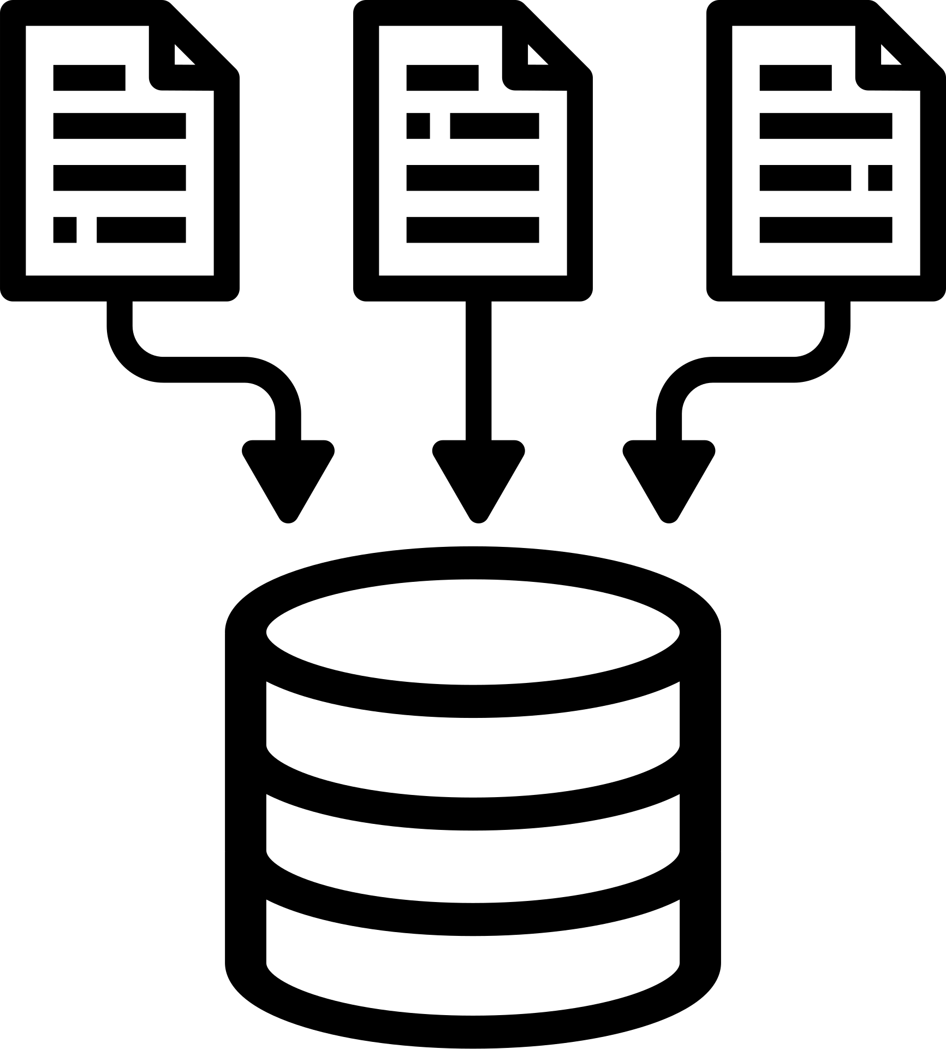
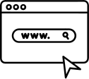
AKTIVITAS 2 – 4. PERANCANGAN
(Okt W2 - Nov W3)
2. Penyusunan Dokumen SRS (Blue Print Website)
3. Design Database
4. Perancangan Halaman Website
(Okt W2 - Okt W4)
(Okt W4 - Nov W1)
(Nov W1 - Nov W3)
Target
1 Dokumen SRS Final Disetujui Stakeholder.
Target
Pembuatan tabel database dan diagram alur bisnis.
Target
Pembuatan esign awal halaman website.
Catatan
SRS final disetujui stakeholder, arsitektur project.
Catatan
Database berhasil dibuat berdasarkan SRS.
Catatan
Pembuatan desain wireframe awal berdasarkan SRS.

Slide 6
AKTIVITAS 5 – 8. DEVELOPMENT 4 TAHAP
(Nov W3 - Jan W1)
5. Development Tahap 1
6. Development Tahap 2
7. Development Tahap 3
8. Development Tahap 4
(Nov W3 - Des W3)
(Nov W3 - Des W4)
(Nov W3 - Des W4)
(Nov W3 - Jan W1)
  Hal 1: Profil Individu lengkap
  Hal 2: Riwayat Karir
  Hal 3: Talent Snapshot
  Hal 4: Individual Career Plan
  Hal 5: •Status Suksesi
  Hal 6: Analisis Gap Kompetensi
  Hal 7: •Individual Development Plan
  Hal 8: •Review Tahunan
  Hal 9: Pelatihan / Sertifikasi
  Fitur Tambahan (Jika ada)
Catatan
Menyelesaikan 3 Halaman dan sudah melakukan proses agile atau proses perbaikan per halaman
Catatan
Menyelesaikan 3 Halaman dan sudah melakukan proses agile atau proses perbaikan per halaman
Catatan
Menyelesaikan 3 Halaman dan sudah melakukan proses agile atau proses perbaikan per halaman
Catatan
Menyelesaikan Fitur Tambahan Jika ada dan sudah melakukan proses agile atau proses perbaikan per halaman

Slide 7
AKTIVITAS 9 –11. TEST, IMPLEMENTASI & MONITORING
(Des W4 - Jan W4)
Target
Catatan
9. Test Aplikasi
Pengujian Sistem Aplikasi
Pengujian atau test pada semua halaman yang sudah dibuat.
(Des W4 - Jan W2)
Target
Catatan
10. Implementasi Di Localhost
(Jan W1 - Jan W3)
Pengujian sistem aplikasi di localhost
Pengujian atau test pada semua halaman yang sudah dibuat.
Target
Catatan
11. Monitoring Aplikasi
Perbaikan jika ditemukan kesalahan/bug pada aplikasi website
Pengujian atau test pada semua halaman yang sudah dibuat.
(Jan W2 - Jan W4)

Slide 8

AKTIVITAS 12 – 14. DEPLOYMENT SAMPAI SIAP DIGUNAKAN
(Jan W3 - Jan W4)
12. Deployment (Siap digunakan)
13. Dokumentasi Penggunaan Website
14. Projek Website Siap Digunakan
(Jan W3 - Jan W4)
(Jan W3 - Jan W4)
(Jan W3 - Jan W4)
Target
Aplikasi dapat digunakan secara umum
Target
Target
Membuat panduan untuk penggunaan website
Sesi training pengguna selesai
Catatan
Melakukan Deployment bersama tim.
Catatan
Catatan
Membuat dokumentasi untuk penggunaan website.
Membuat dokumentasi untuk penggunaan website.

Slide 9
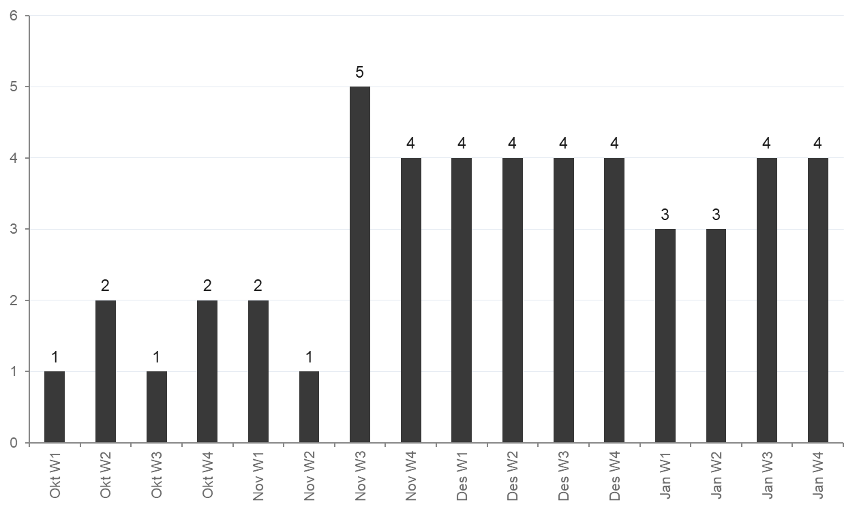
BEBAN KERJA MEMUNCAK DI NOV W3 - DES W4
Jumlah aktivitas (dari 14) yang berjalan bersamaan tiap minggu
5 aktivitas paralel di Nov W3, saat 4 tahap development dimulai
Dari Nov W3 hingga Des W4 selalu ada minimal 4 aktivitas berjalan bersamaan, sehingga koordinasi tim dan pembagian tugas perlu dijaga.

Slide 10

MONITORING PROGRES: PLAN VS ACTUAL
(Baris Actual pada Excel diisi berkala untuk membandingkan rencana dengan realisasi)
1
PLAN
2
ACTUAL
3
REVIEW
4
Tindak lanjut
(Nov W3 - Des W3)
  Hal 1: Profil Individu lengkap
  Hal 2: Riwayat Karir
  Hal 3: Talent Snapshot
Jadwal rencana tiap aktivitas (sel biru di Excel)
Realisasi diisi berkala di baris Actual
Bandingkan deviasi saat pertemuan rutin (Selisih antara plan dan actual)
Atur ulang prioritas bila ada keterlambatan
Titik kritis yang dipantau
  SRS harus disetujui stakeholder sebelum tahap perancangan dan development berjalan
  Nov W3 – Des W4: minimal 4 aktivitas berjalan paralel
  Januari: test, localhost, monitoring, deployment, dan dokumentasi bertumpuk

Slide 11
KESIMPULAN
  Menyelesaikan 14 aktivitas dalam 16 minggu (Oktober–Januari), mencakup keseluruhan proses mulai dari pengumpulan data hingga training.
  Berhasil mengembangkan 9 tab modul melalui 4 tahap development, dilengkapi fitur login, register, dan search.
  Website siap digunakan, telah melalui tahap deployment, dokumentasi, dan sesi training pengguna.
  Proyek berjalan sesuai timeline dan target yang direncanakan sejak tahap awal.

